Slide 1
玻璃

Slide 2
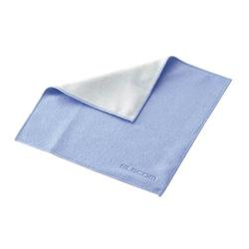
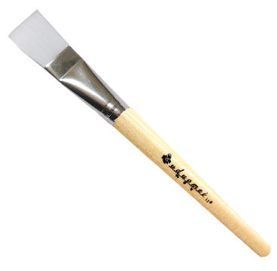
拍 攝 前 需 要 準 備 的 小 工 具
軟毛刷、擦拭布：拍攝前須先將拍攝物品上的指紋與灰塵擦拭乾淨。

Slide 3
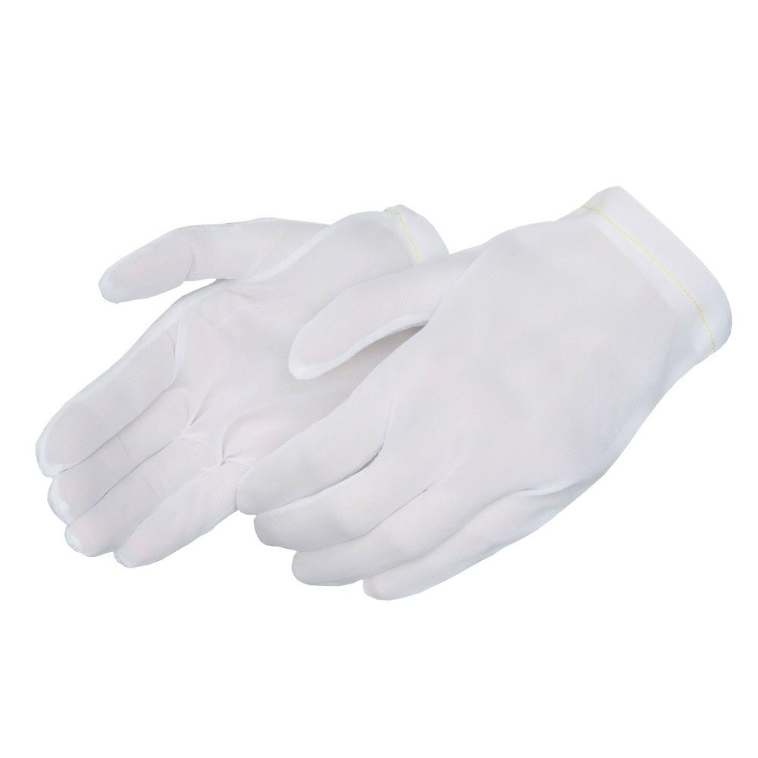
拍 攝 前 需 要 準 備 的 小 工 具
手套：商品清潔完畢之後，在拍攝過程中如需移動，須戴上手套避免指紋沾黏。

Slide 4
拍 攝 前 需 要 準 備 的 小 工 具
筷子、鑷子等：商品清潔完畢之後，在拍攝過程中如需移動卻又沒有手套，可使用筷子或是鑷子等工具做移動，避免指紋沾黏。

Slide 5
輔助器材：攜帶式攝影棚
可減少拍攝環境的雜物反射到金屬商品上，減少後製的麻煩。
使用柔光攝影棚可以在棚外打燈光，這樣可以柔化燈光光線也讓內部空間明亮，如果商品映射到相機的鏡頭的話，則需要後製把商品反射到的鏡頭修掉。

Slide 6
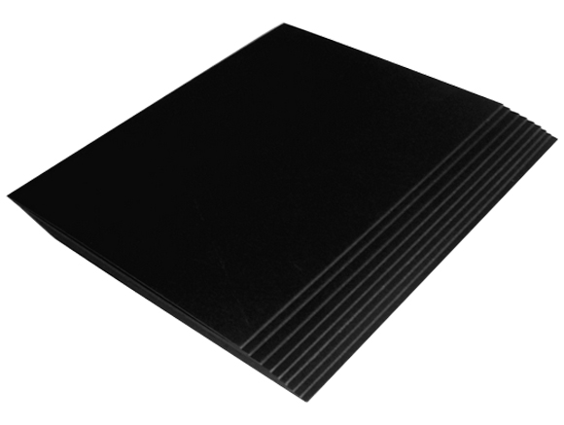
輔助拍攝的器材與小道具
黑色卡紙：當選用白色背景當底色拍攝時會利用黑色卡紙來輔助，勾勒出商品的輪 廓線條。

Slide 7
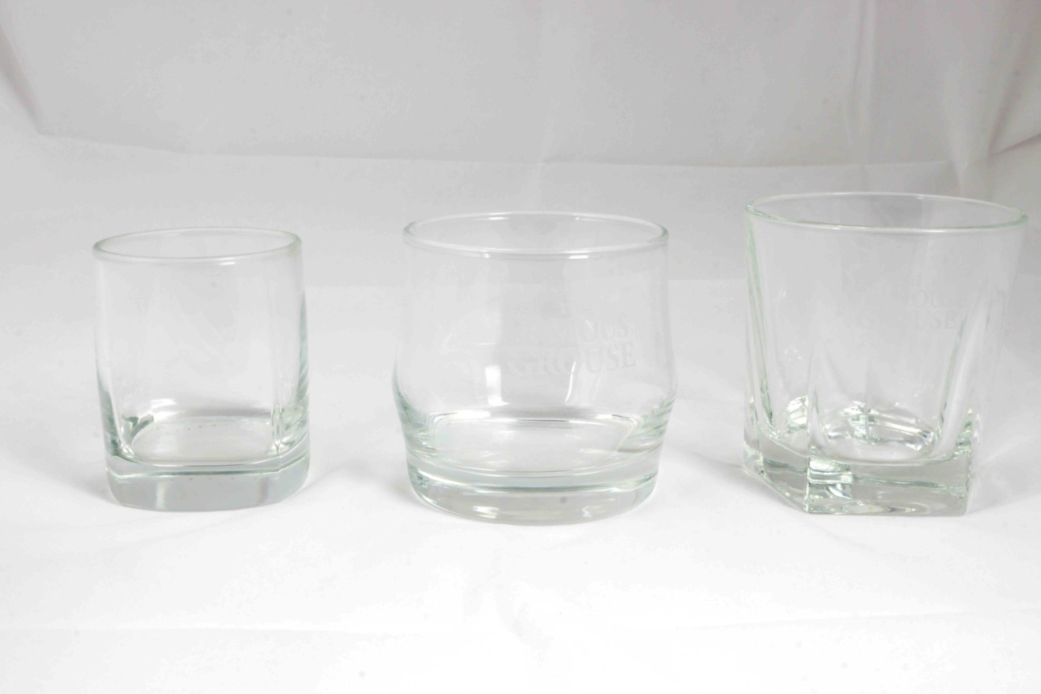
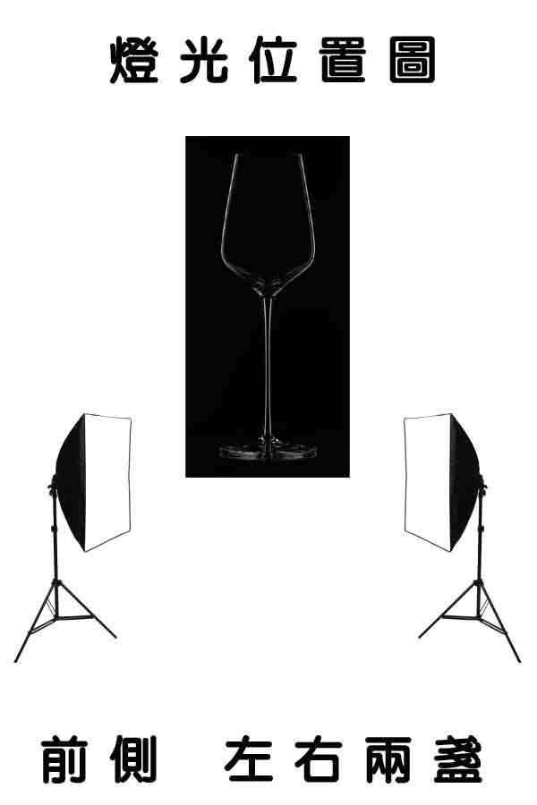
拍 攝 範 例 一 ( 白 底 F20 )
相 機 SLT-A77V 光 圈 F20 快 門 1/60 ISO100 焦 距35mm

Slide 8
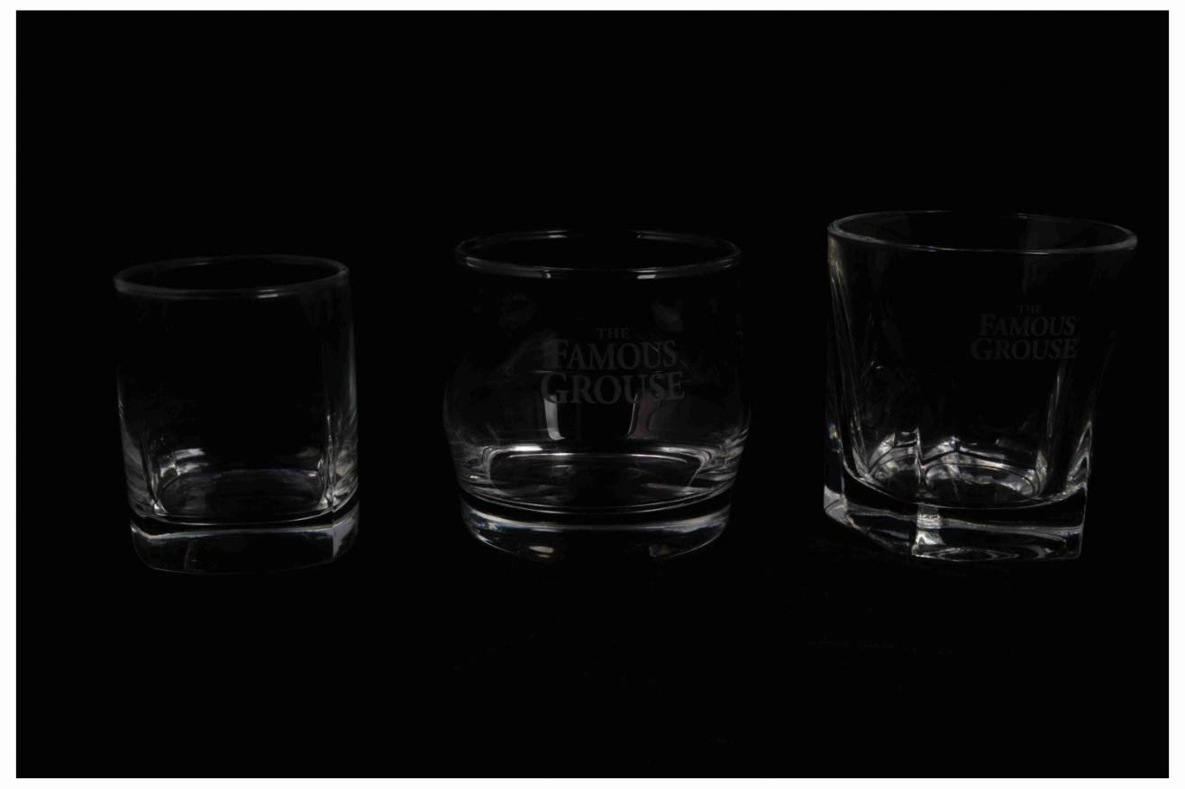
拍 攝 範 例 二 ( 黑 底 F20 )
相 機 SLT-A77V 光 圈 F20 快 門 1/60 ISO100 焦 距35mm

Slide 9
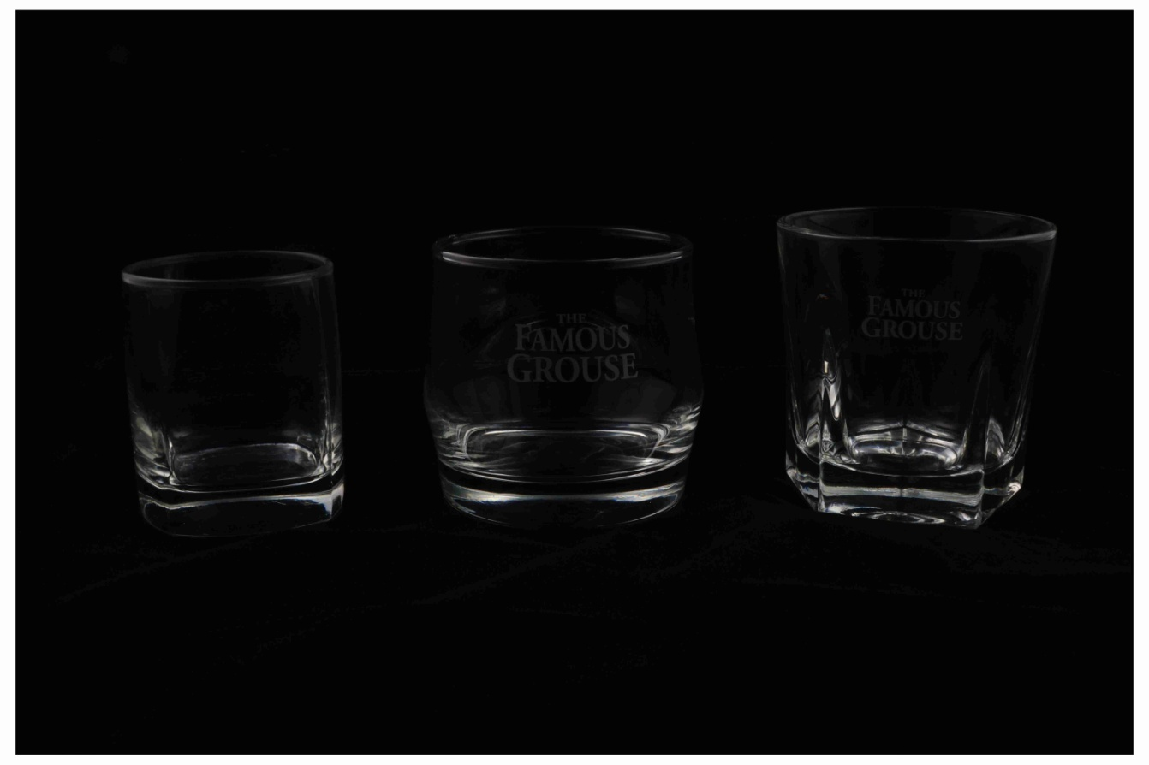
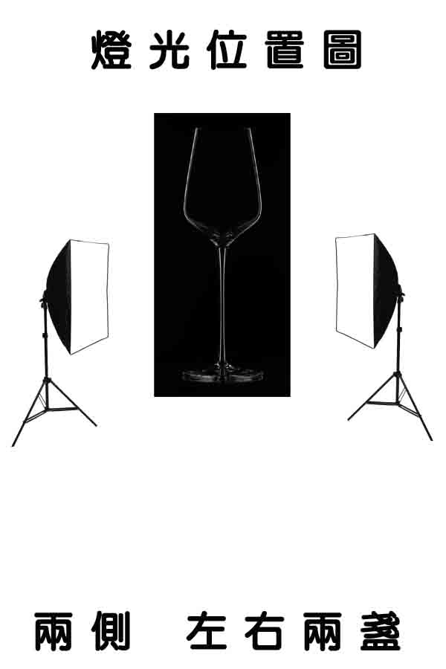
拍 攝 範 例 三 ( 黑 底 F20 )
相 機 SLT-A77V 光 圈 F20 快 門 1/60 ISO100 焦 距35mm

Slide 10
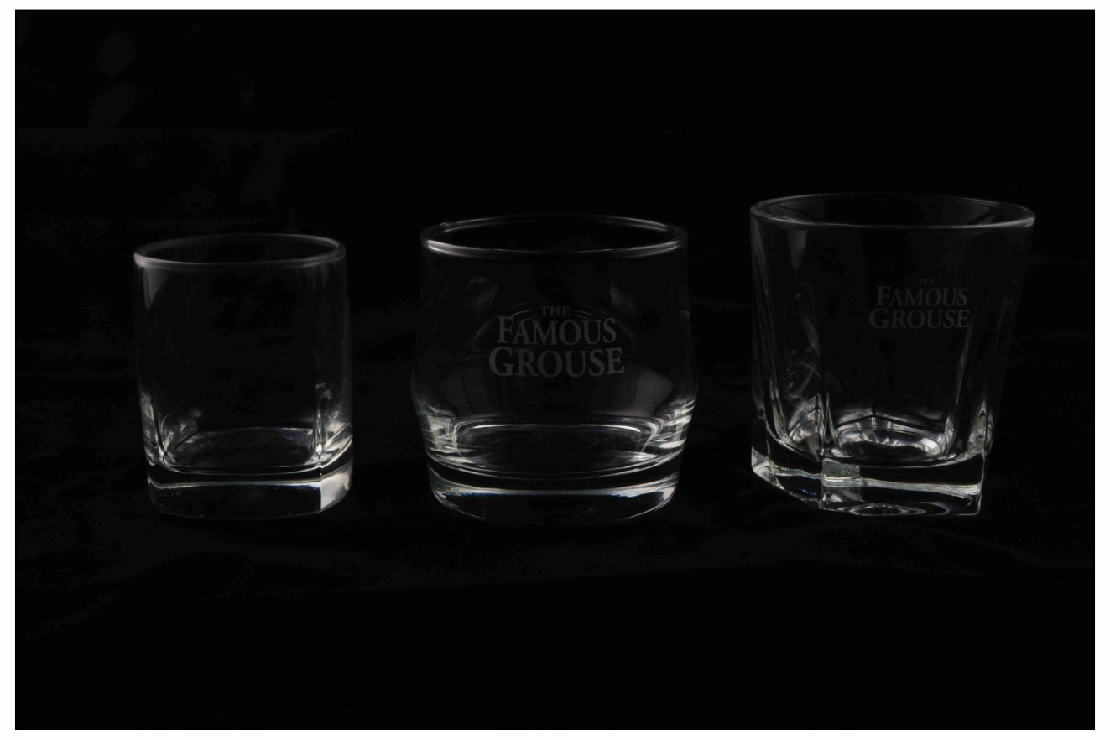
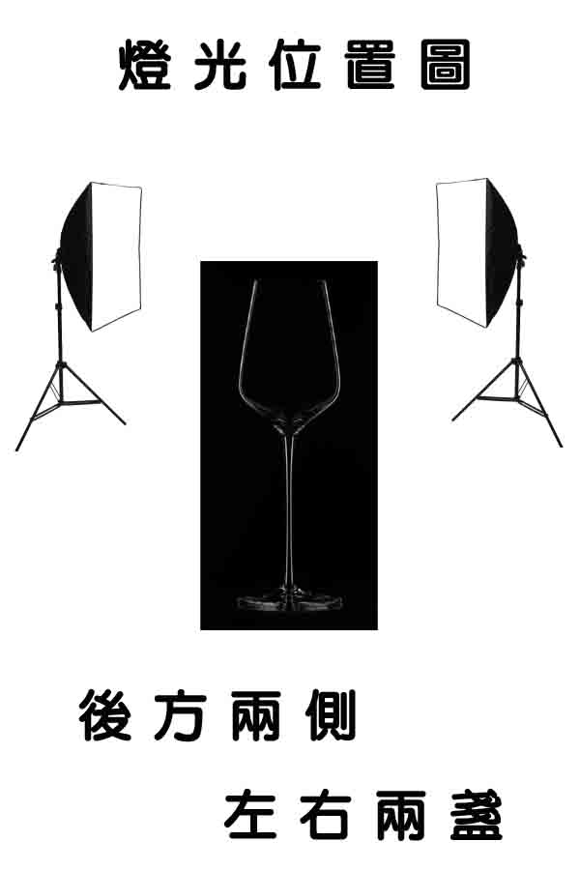
拍 攝 範 例 四 ( 黑 底 F20 )
相 機 SLT-A77V 光 圈 F20 快 門 1/60 ISO100 焦 距35mm

Slide 11
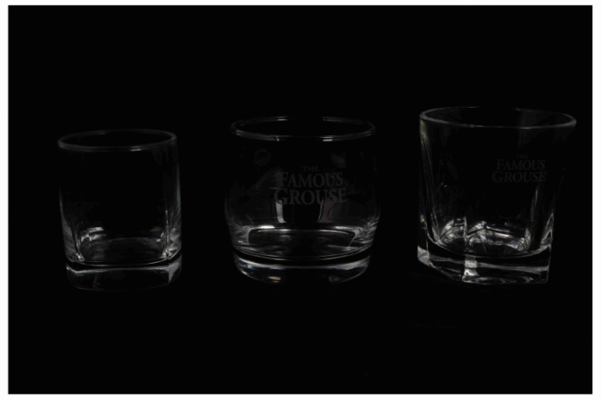
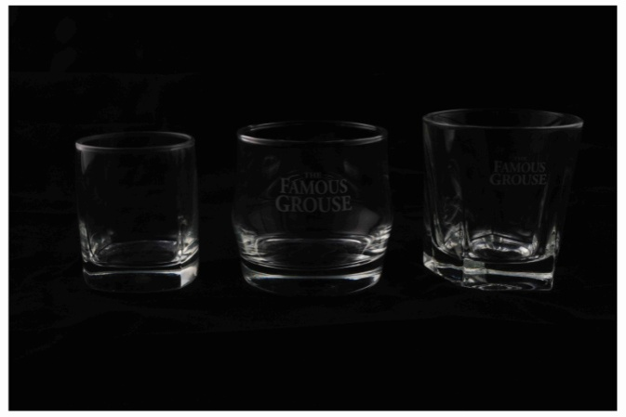
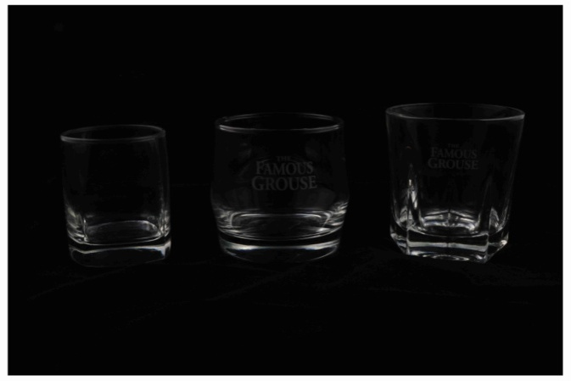
範 例 二 、三 、四 這 三 張 照 片 相 機 的 參 數 與 範 例 一 相 同 為
光 圈 F20 快 門 1/60 ISO100 焦 距35mm
稍 微 改 變 燈 光 擺 放 的 位 置 ， 不 難 看 出 呈 現 效 果 的 差 異 性
曝光不足時無法呈現玻璃材質的晶瑩剔透，反之曝光過度則無法表現出商品的輪廓 ，因此燈光的位置及光量都必須適當調整。
因 使 用 黑 色 為 底 色 ，故 杯 緣 輪 廓 線 條 並 不 明 顯 ，
接 下 來 試 著 參 數 條 件 不 變 ，只 將 光 圈 再 開 大 一 格 至 二 格 來 拍 攝

Slide 12
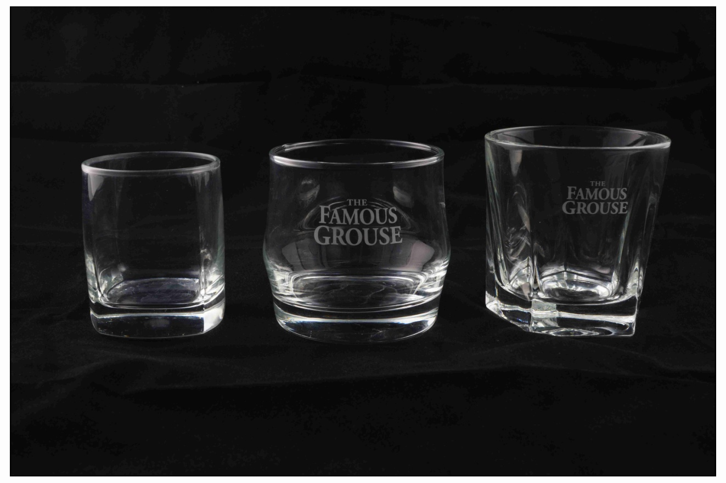
拍 攝 範 例 五 ( 黑 底 F13 )
相 機 SLT-A77V 光 圈 F13 快 門 1/60 ISO100 焦 距35mm

Slide 13
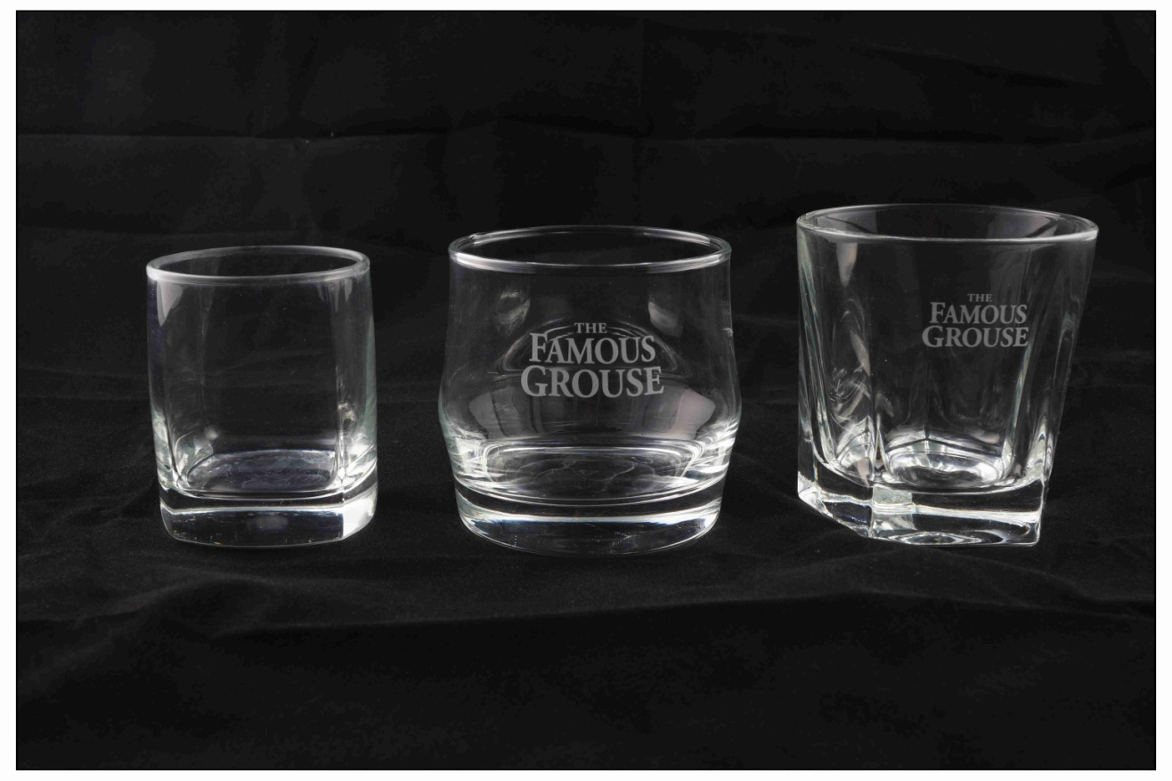
拍 攝 範 例 六 ( 黑 底 F11 )
相 機 SLT-A77V 光 圈 F11 快 門 1/60 ISO100 焦 距35mm

Slide 14
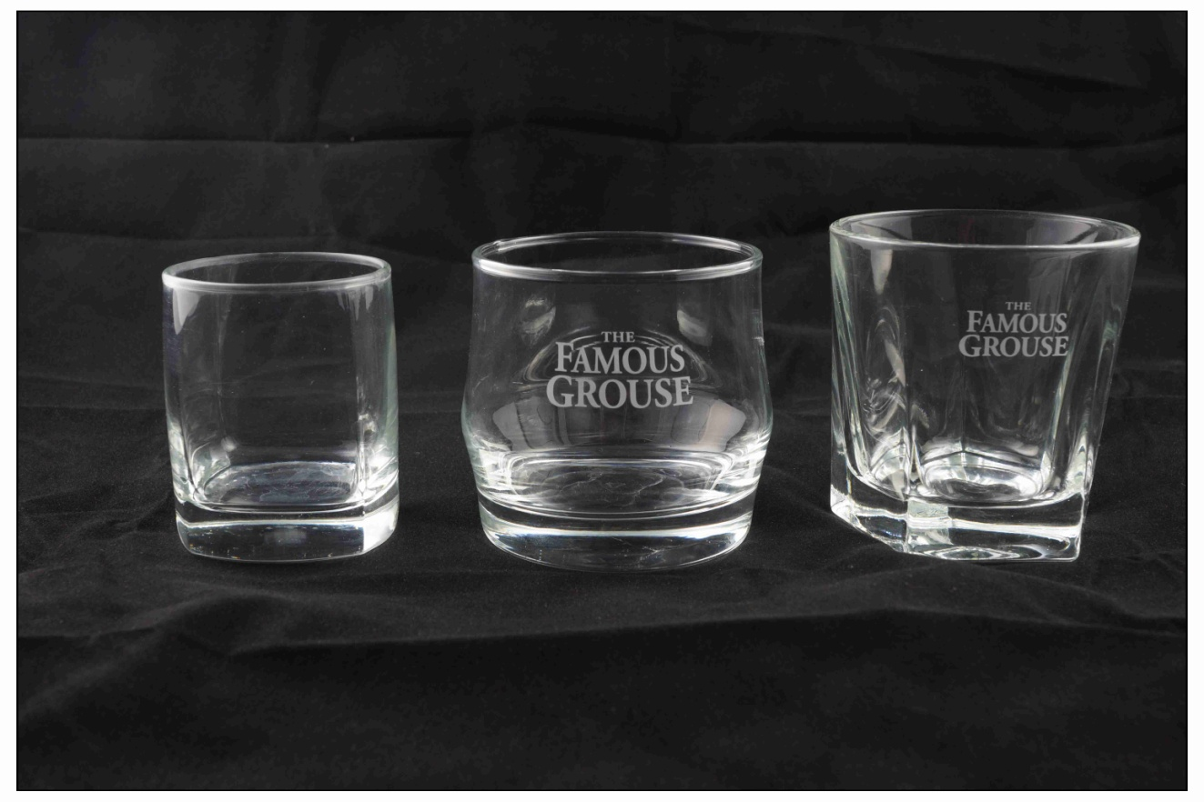
拍 攝 範 例 七 ( 黑 底 F10 )
相 機 SLT-A77V 光 圈 F10 快 門 1/60 ISO100 焦 距35mm

Slide 15
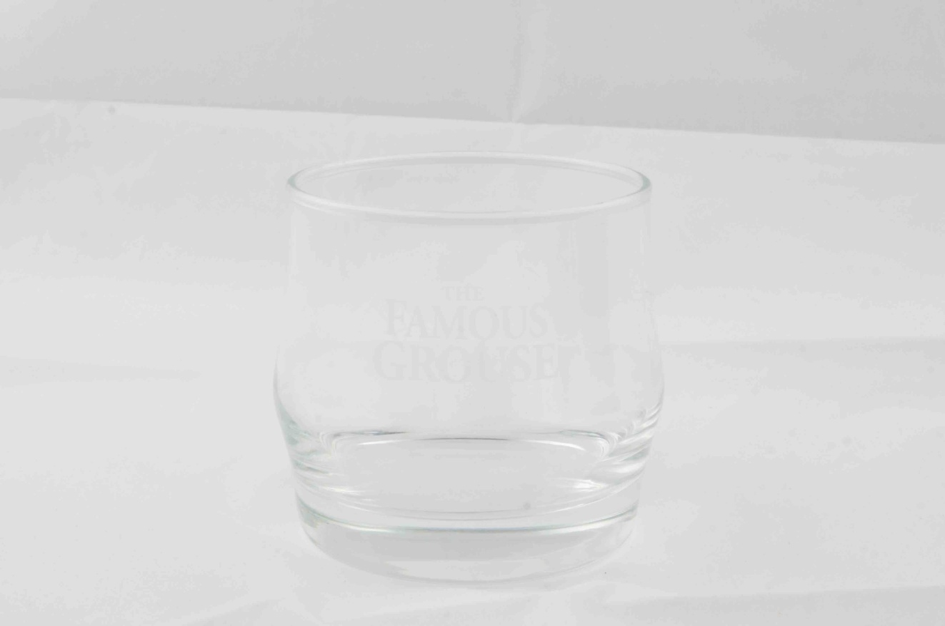
拍 攝 範 例 八 ( 白底 未使用黑色卡紙 )
使用白底背景拍攝時，較難表現出商品的輪廓

Slide 16
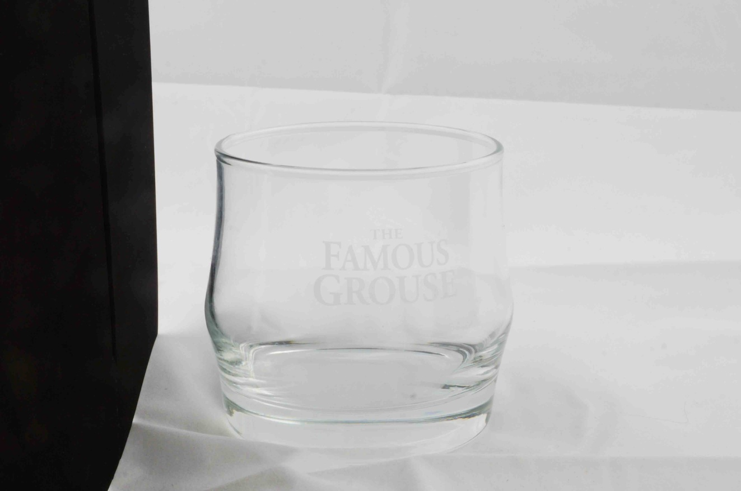
拍 攝 範 例 九 ( 白底 左側使用黑色卡紙 )
左側加上 黑色卡紙，勾勒出原本不明顯的商品輪廓

Slide 17
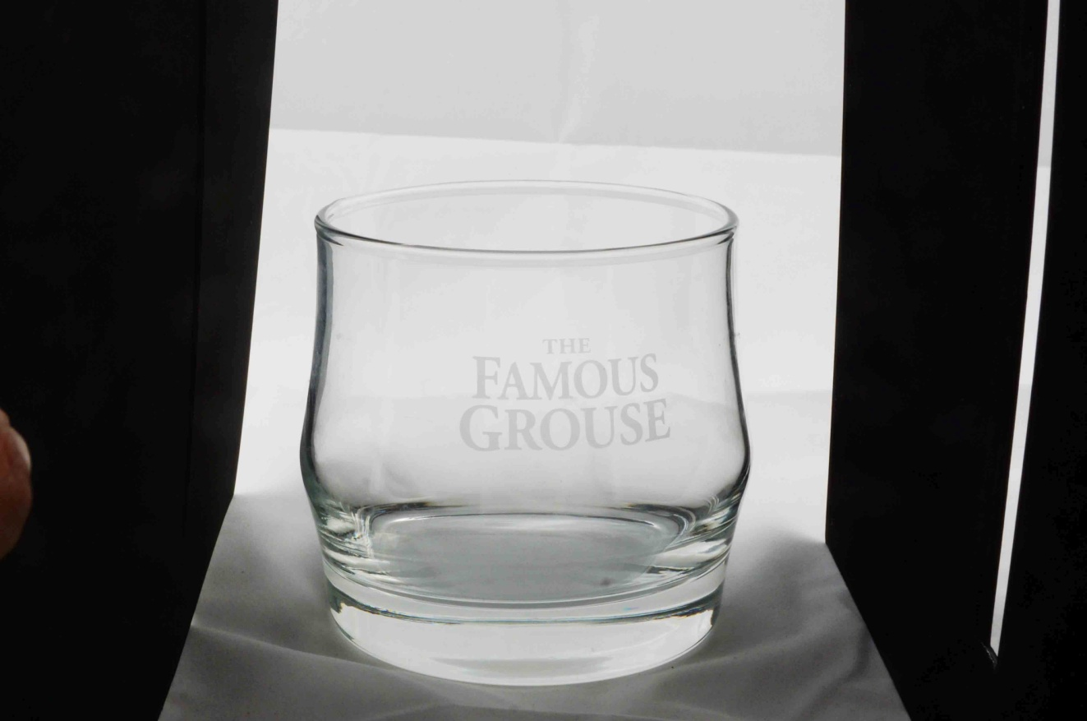
拍 攝 範 例 十 ( 白底 左右兩側始用黑色卡紙 )
左右兩側都使用了黑色卡紙，勾勒出玻璃杯兩側的輪廓線條

Slide 18
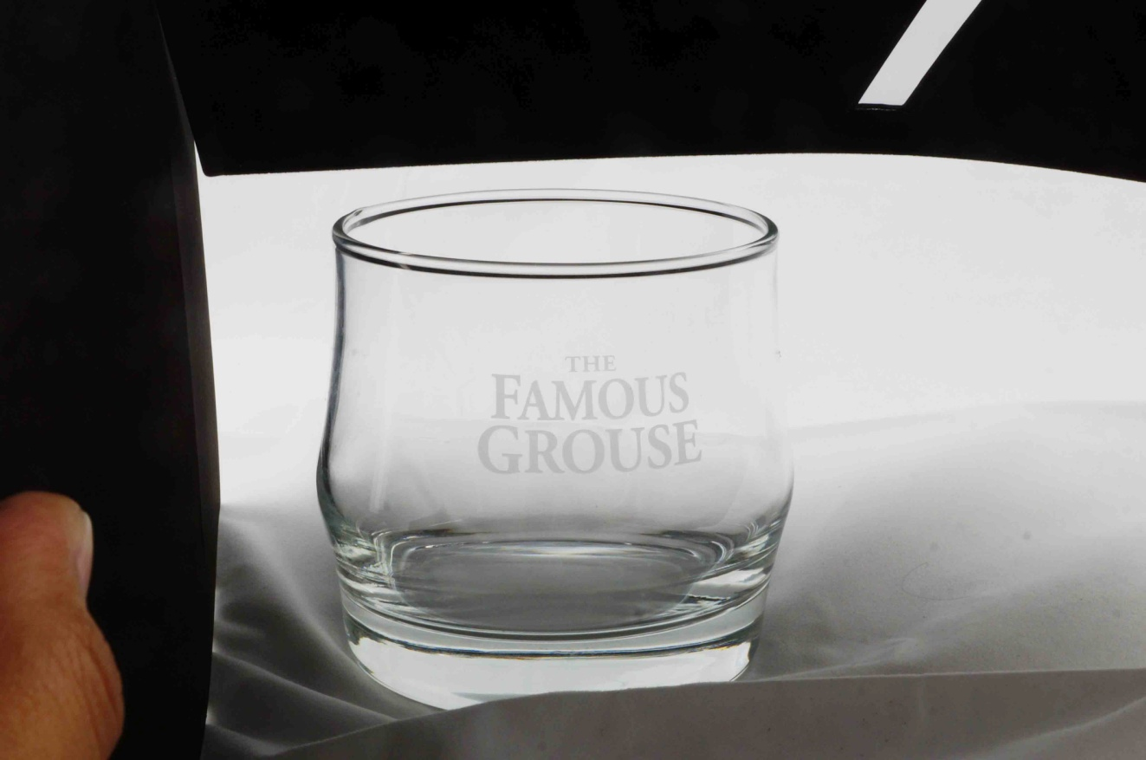
拍 攝 範 例 十 一 ( 白底 左側與上方 使用黑色卡紙 )
左側與上方都使用了黑色卡紙，勾勒出玻璃杯緣的輪廓線條

Slide 19
END

